Slide 1
«Сенсорное развитие детей раннего возраста через дидактическую игру»
Выполнила: Виноградова. Н.И

Slide 2
Сенсорное развитие это
фундамент познания мира у детей раннего возраста.
Через органы чувств- зрения, слух, осязания, обоняния, вкус- малыш получает информацию об окружающем, формирует представления о свойствах предметов.
Дидактическая игра является эффективным инструментом стимулирования сенсорного развития, превращая обучение в увлекательный процесс.

Slide 3
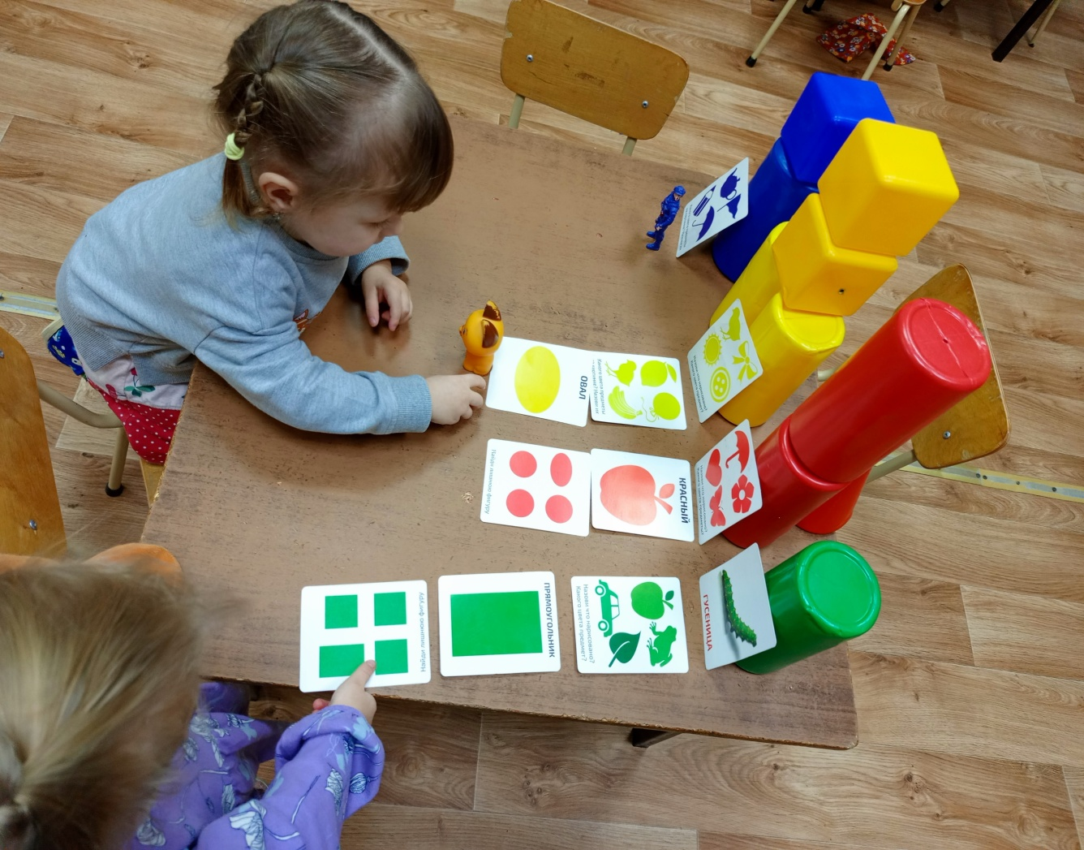
«Сортировка предметов по цвету»
Сортировка предметов по цвету Формирование базовых представлений представлений о цвете, форме форме, размере.
Используя яркие предметы и яркие картинки.

Slide 4
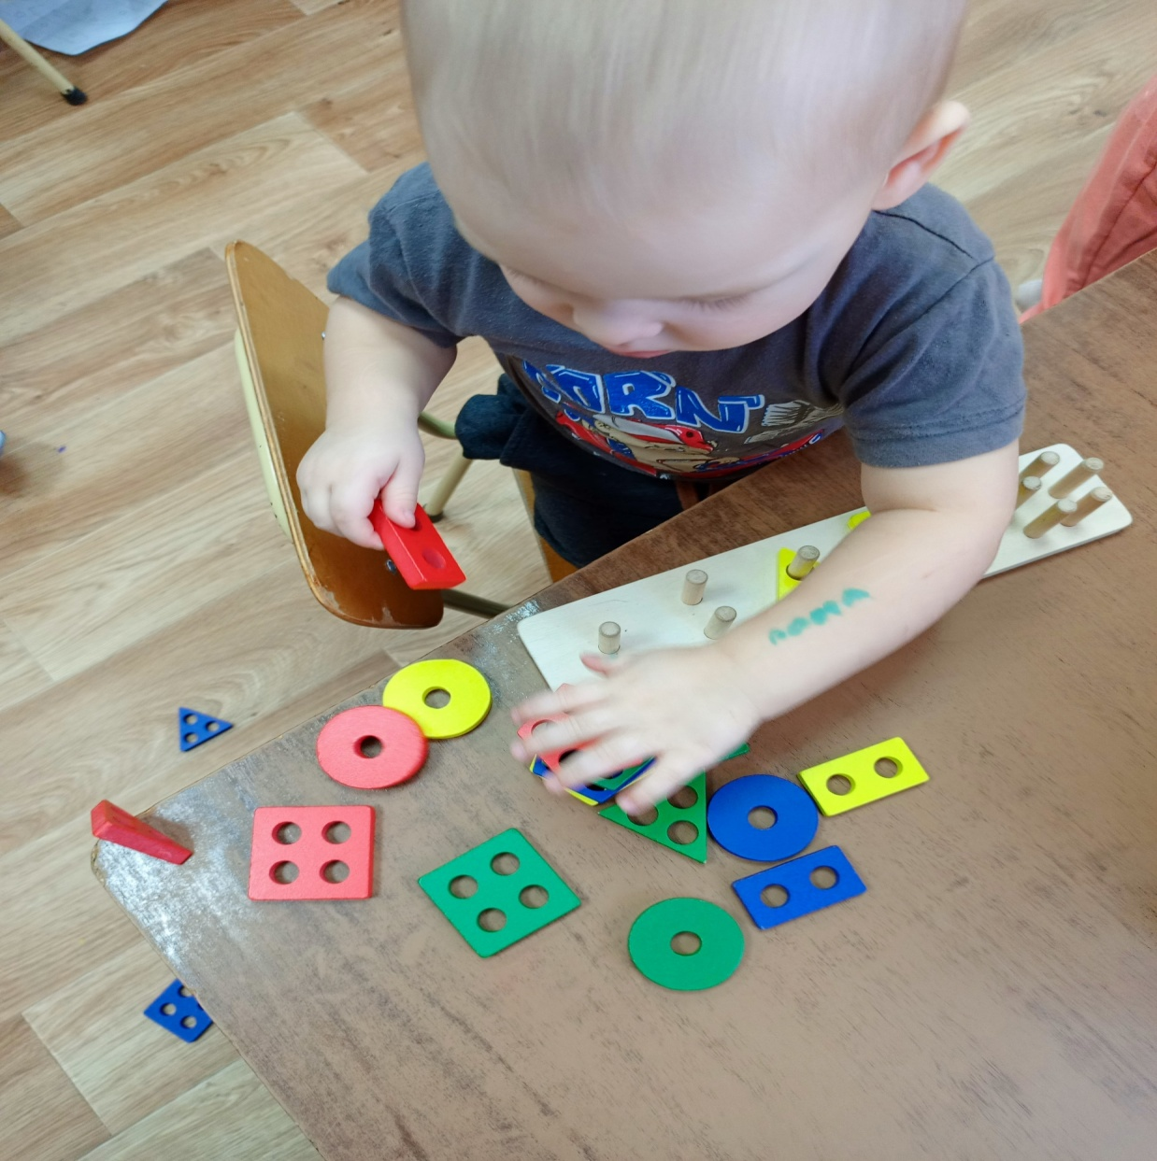
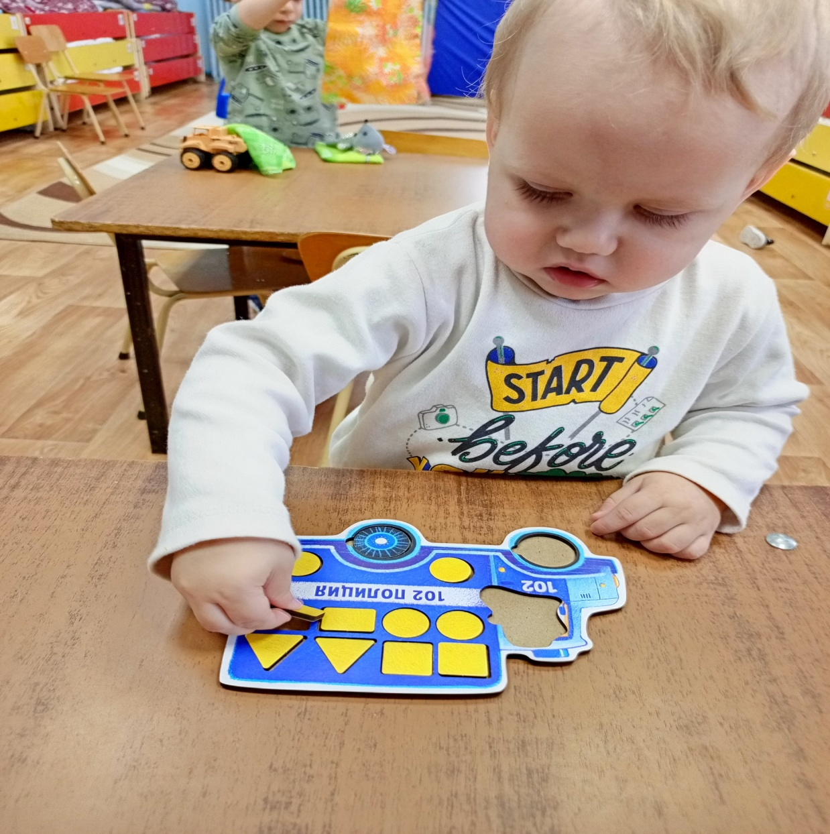
Используя игры ребенок развивает координацию движений пальцев и кистей рук, что впоследствии способствует развитию речи.

Slide 5
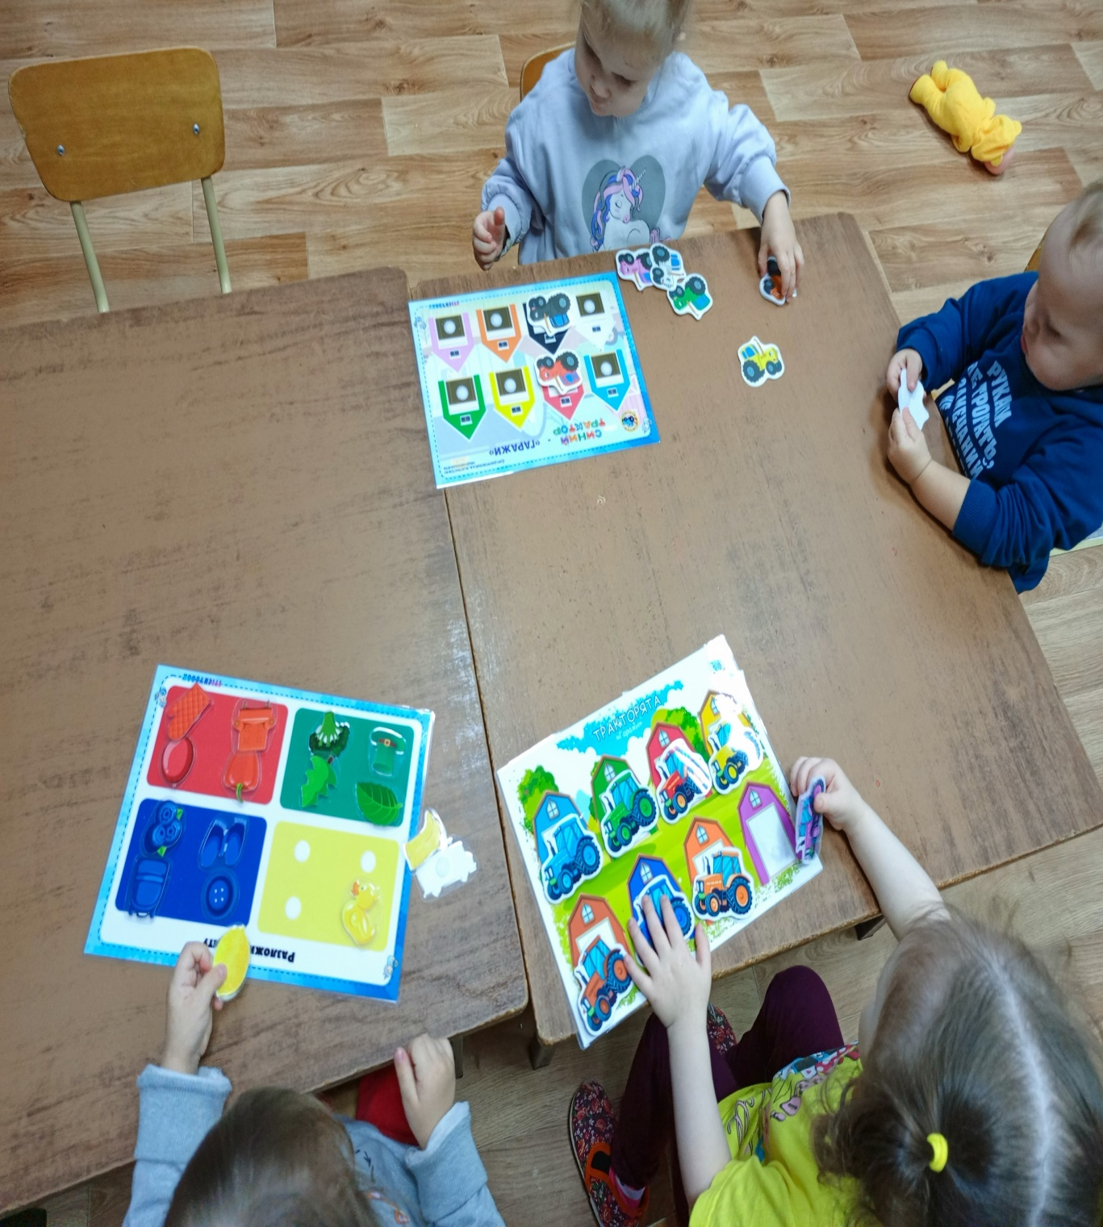
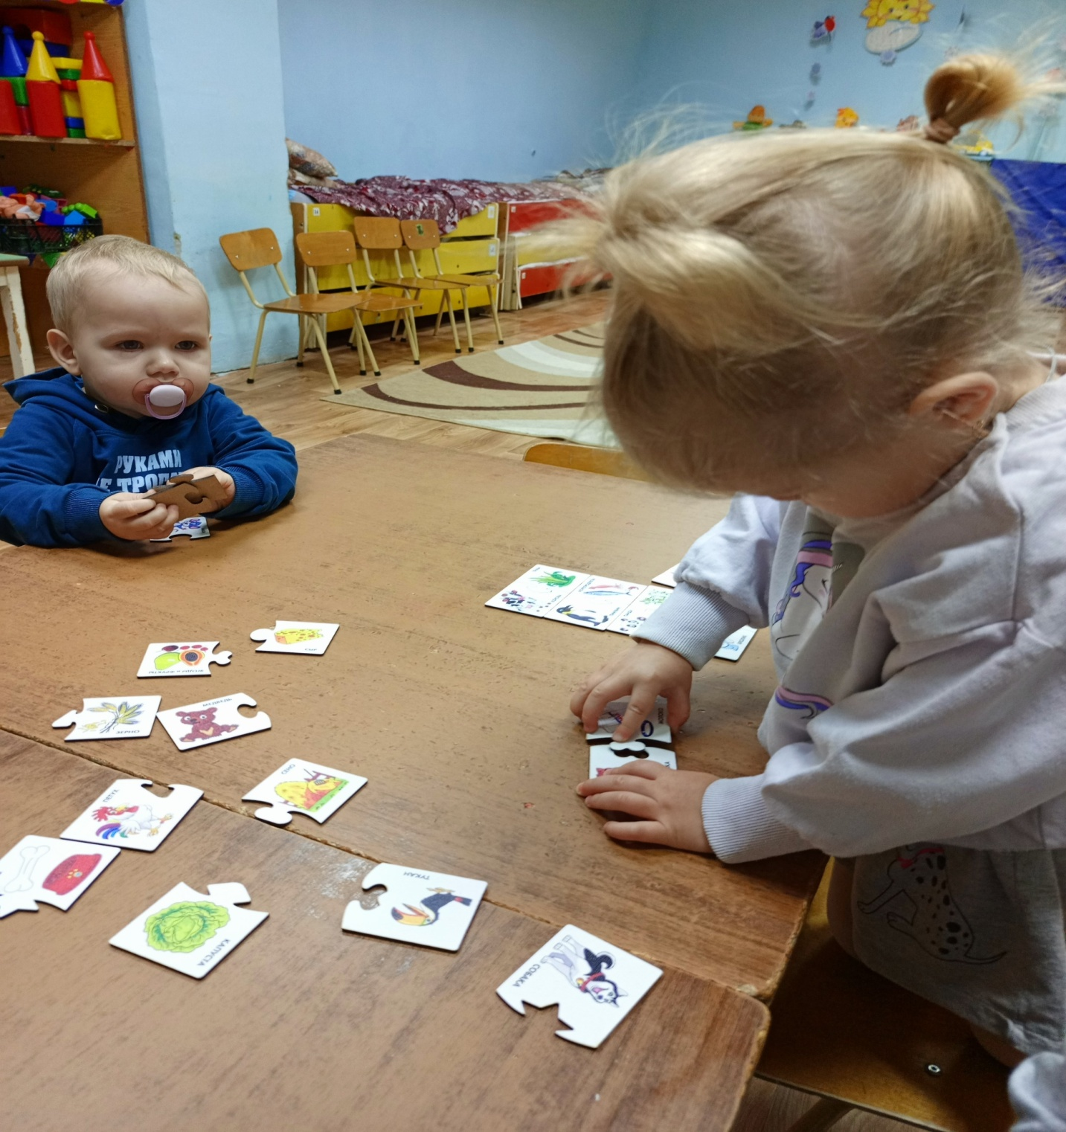

Slide 6
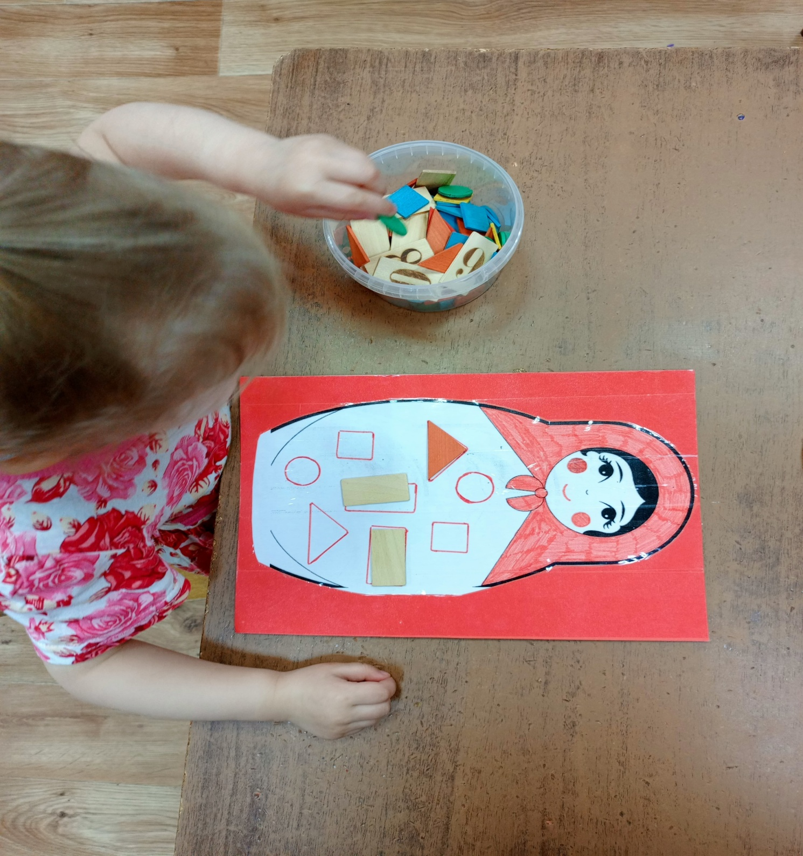
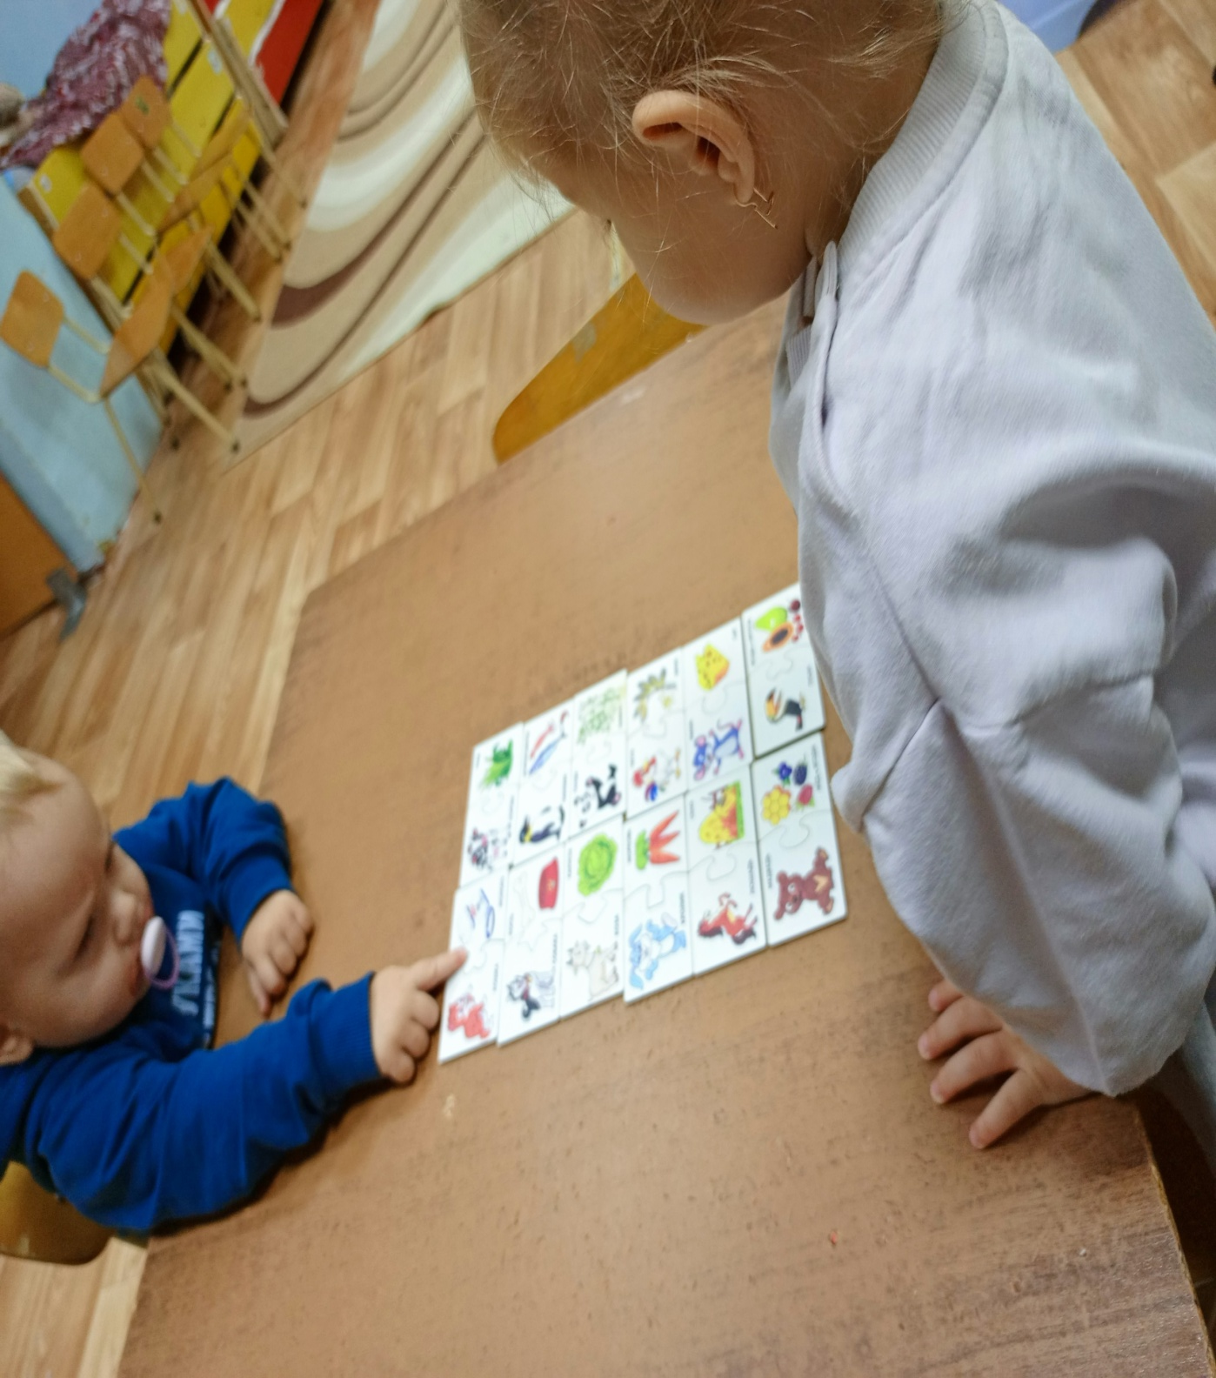

Slide 7
